Slide 1
English around us
Angielski wokół nas

Slide 2
MasterChef- Szef kuchni
Italia-Włochy
Notes:
2

Slide 3
Academy – Akademia
Notebook - zeszyt

Slide 4
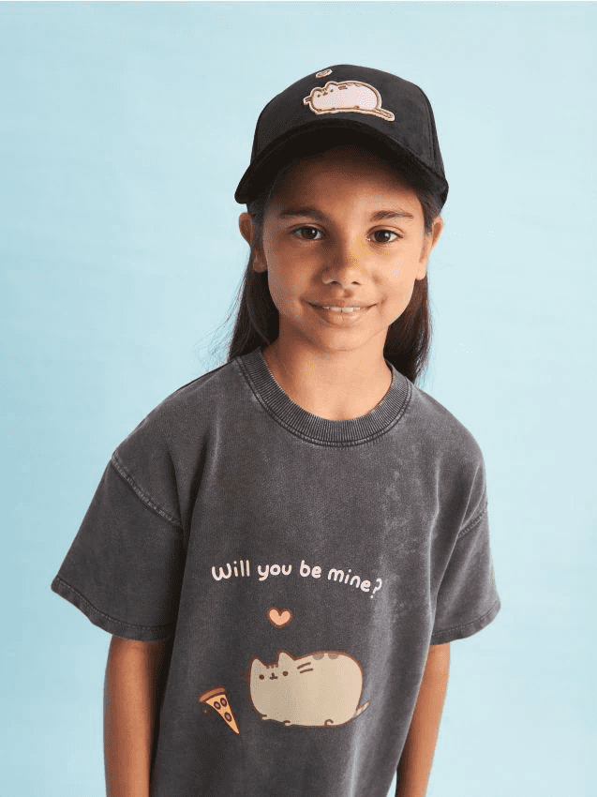
Will you be mine? –Będziesz moja?

Slide 5
Smile to the World – Uśmiechnij się do świata

Slide 6
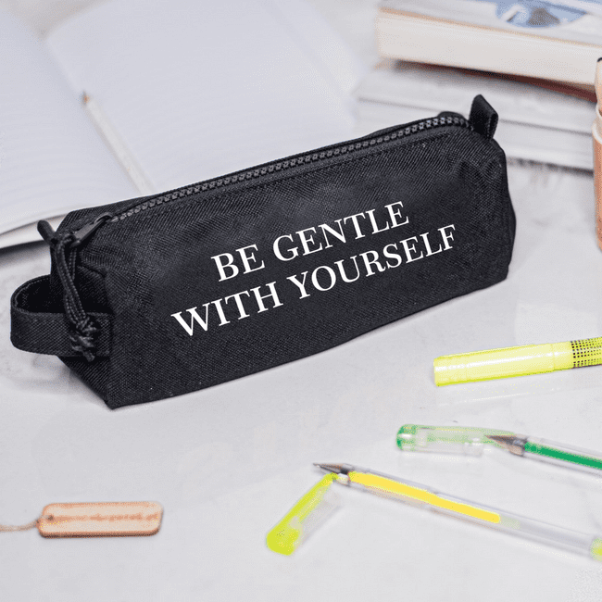
Be gentle with yourself – Bądź dla siebie delikatny

Slide 7
Intuition - intuicja
Trust your gut & listen to your heart – zaufaj swojemu przeczuciu i słuchaj serca
Notes:
7

Slide 8
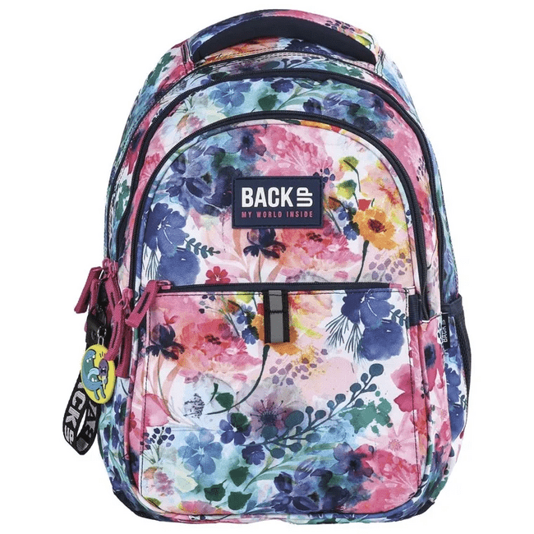
Back Up – kopia zapasowa
My world inside – mój wewnętrzny świat

Slide 9
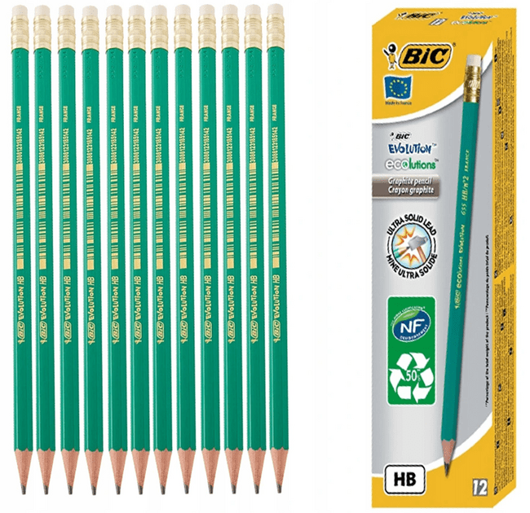
Evolution - Ewoluacja
Ultra solid lead – Ultra solidny ołówek mine ultra solide – mój ultra solidny
Notes:
9

Slide 10
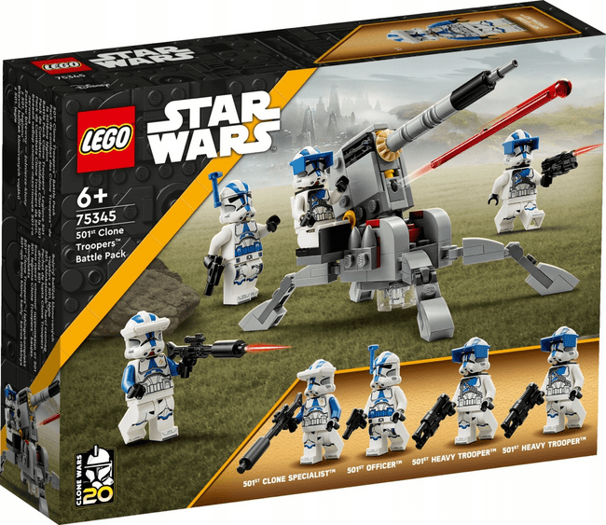
Star Wars – Gwiezdne wojny
Clone -klony
Batlle Pack-pakiet bojowy

Slide 11
Classic-klasyczny
Dogs need to play -psy muszą się bawić

Slide 12
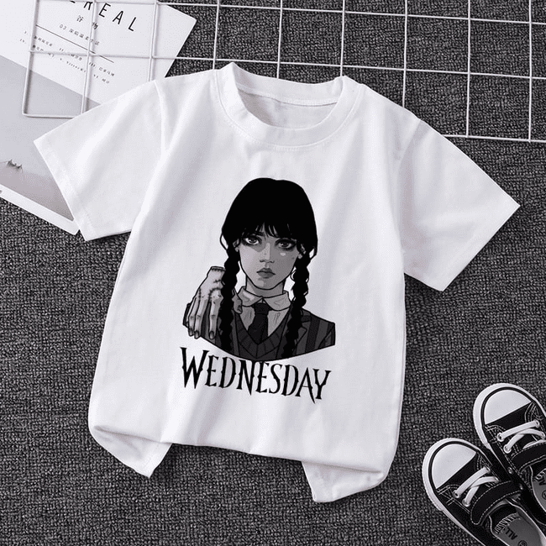
Wednesday - Środa

Slide 13
Color Up - pokolorować
Trangular coloring pencils crayons - Kredki trójkątne

Slide 14
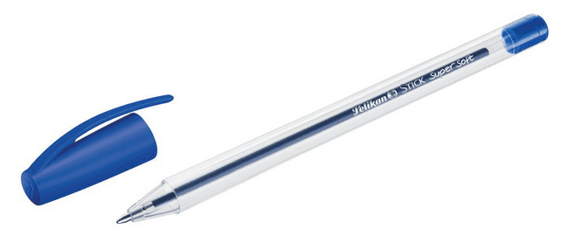
Super soft – Super miękkie

Slide 15
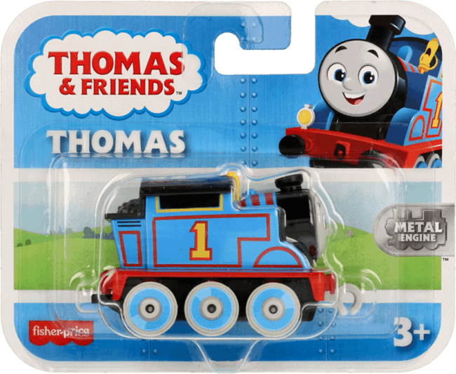
Thomas & friends – Tomasz i przyjaciele
Metal engine – metalowy silnik

Slide 16
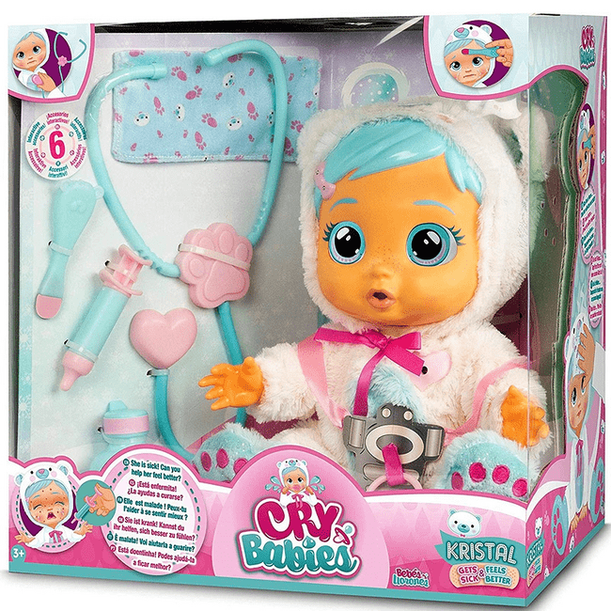
Cry babies – płacz dzieci

Slide 17
I think too much – Dużo myślę

Slide 18
Big star – Duża gwiazda

Slide 19
New York- Nowy Jork

Slide 20
Home & you – dom i ty

Slide 21
Thank you for your attention

